Slide 1
DFA
⇔
NFA
⇔
ε-NFA
⇔
RE
⇔
RG
正则语言 (RL)

Slide 2
第4章 正则表达式
正则文法擅长语言的产生，有穷状态自动机擅长语言的识别。
本章讨论正则语言的正则表达式描述。它在对正则语言的表达上具有特殊的优势，为正则语言的计算机处理提供了方便条件。
  简洁、更接近语言的集合表示和语言的计算机表示等。

Slide 3
第4章 正则表达式
主要内容
  典型RE的构造。
  与RE等价FA的构造方法。
  与DFA等价的RE的构造。
重点
  RE的概念。
  RE与DFA的等价性。
难点：RE与DFA的等价性证明。

Slide 4
4.１ 启示
产生语言{a^{n}b^{m}c^{k}|n，m，k≥1}∪
{a^{i}c^{n}bxa^{m}|i≥0,n≥1,m≥2,x为d和e组成的串}
的正则文法为
A→aA|aB|cE
B→bB|bC
C→cC|c
E →cE|bF
F→dF|eF|aH
H→aH|a

Slide 5
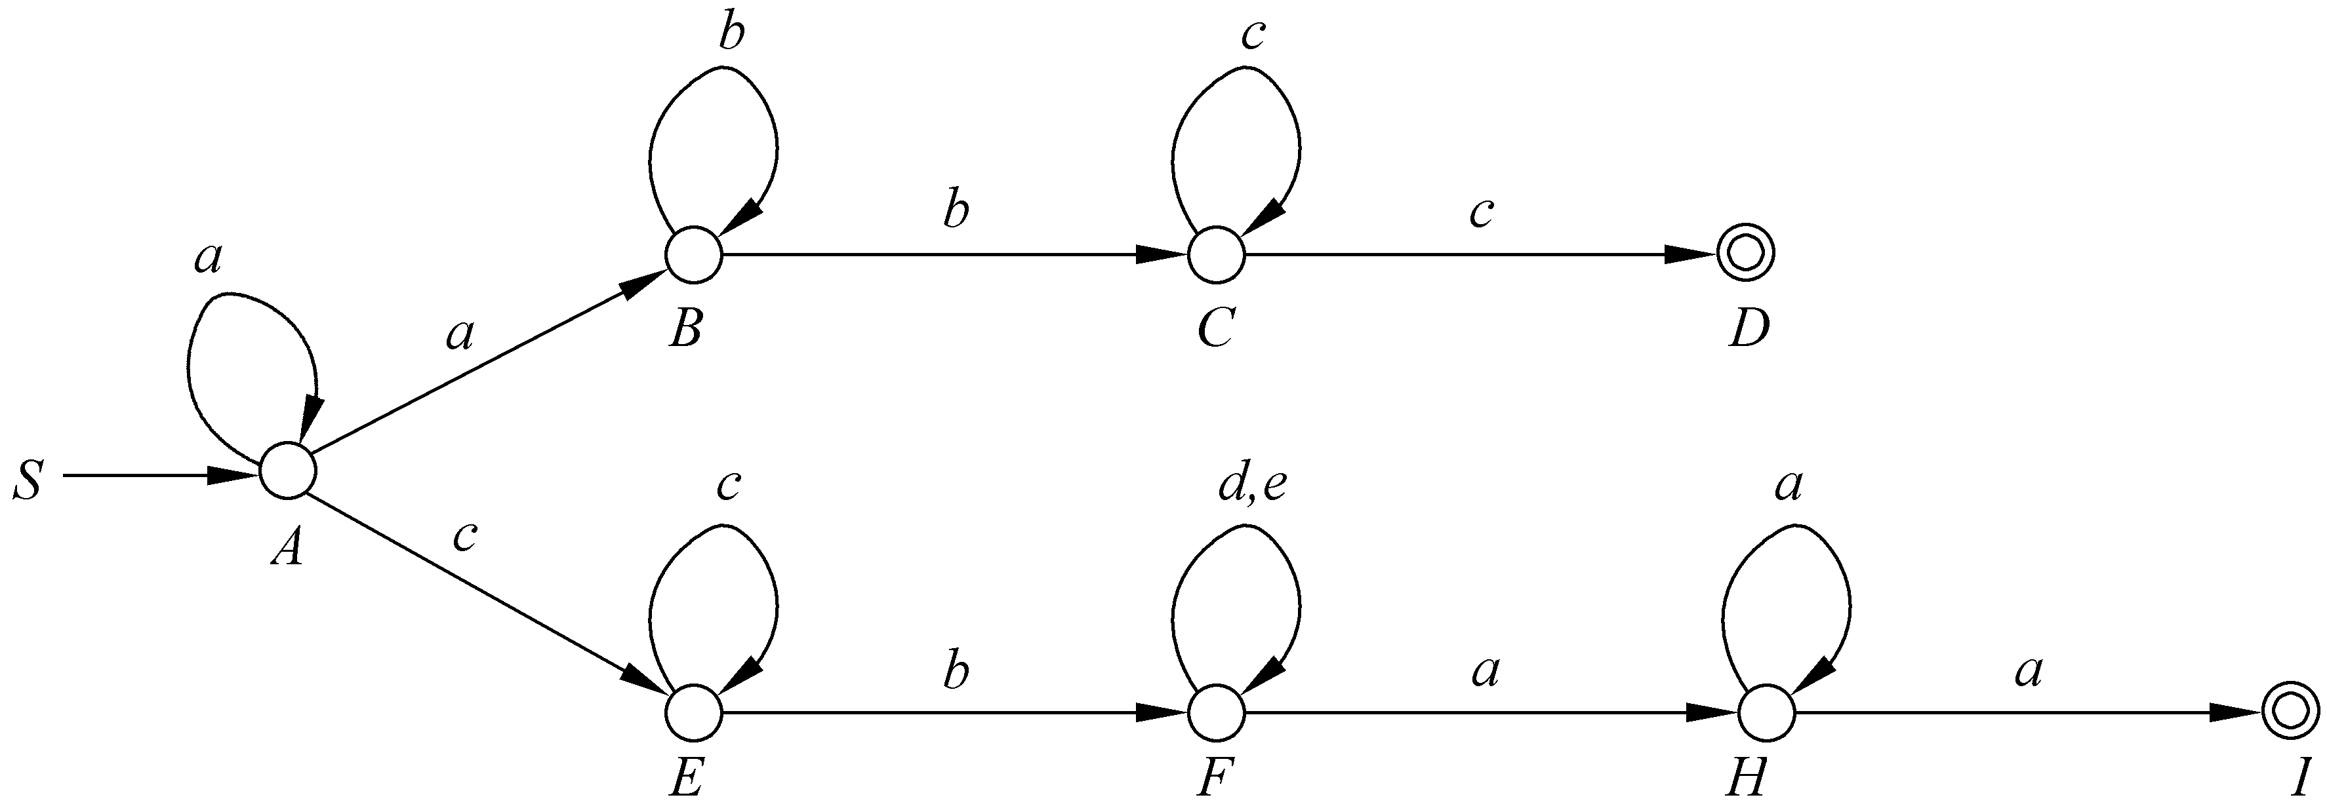
4.１ 启示
接受此语言的NFA M

Slide 6
4.１ 启示
计算集合 set(q)
set(A)={a^{n}|n≥0}={a}*
set(B)= set(A){a}{b^{n}|n≥0}
={a^{n}ab^{m}|m，n≥0}
={a}*{a}{b}*={a}⁺{b}*
set(C)= set(B){b}{c}*
={a}*{a}{b}*{b}{c}*={a}⁺{b}⁺{c}*
set(D)= set(C) {c}={a}⁺{b}⁺{c}*{c}
={a}⁺{b}⁺{c}⁺

Slide 7
4.１ 启示
set(E)= set(A){c}{c}*
={a}*{c}{c}*={a}*{c}⁺
set(F)= set(E){b}{d，e}*={a}*{c}⁺{b}{d，e}*
set(H)= set(F){a}{a}*={a}*{c}⁺{b}{d，e}*{a}{a}*
={a}*{c}⁺{b}{d，e}*{a}⁺
set(I)= set(H){a}={a}*{c}⁺{b}{d，e}*{a}⁺{a}
L(M)= set(D)∪set(I)
= {a}⁺{b}⁺{c}⁺∪{a}*{c}⁺{b}{d，e}*{a}⁺{a}

Slide 8
4.１ 启示
根据集合运算的定义，
{d，e}={d}∪{e}。
从而，
{d，e}*=({d}∪{e})*。
这样可以将L(M)写成如下形式：
L(M)= {a}⁺{b}⁺{c}⁺∪{a}*{c}⁺({d}∪{e})*{a}⁺{a}
记作：
a⁺b⁺c⁺+a*c⁺(d+e)*a⁺a= aa*bb*cc*+a*cc*(d+e)* aaa*

Slide 9
4.2 RE的形式定义
正则表达式(regular expression，RE)
⑴ Φ是∑上的RE，它表示语言Φ；
⑵ ε是∑上的RE，它表示语言{ε}；
⑶ 对于∀a∈∑，a是∑上的RE，它表示语言{a}；

Slide 10
4.2 RE的形式定义
⑷ 如果r和s分别是∑上表示语言R和S的RE，则：
r与s的“和” (r+s)是∑上的RE，(r+s)表达的语言为R∪S；
r与s的“乘积” (rs)是∑上的RE，(rs)表达的语言为RS；
r的克林闭包(r*)是∑上的RE，(r*)表达的语言为R*。
⑸ 只有满足⑴、⑵、⑶、⑷的才是∑上的RE。

Slide 11
4.2 RE的形式定义
例 4-1 设∑={0，1}
⑴ 0，表示语言{0}；
⑵ 1，表示语言{1}；
⑶ (0+1)，表示语言{0，1}；
⑷ (01)，表示语言{01}；
⑸ ((0+1)*)，表示语言{0，1}*；
⑹ ((00)((00)*))，表示语言{00}{00}*；

Slide 12
4.2 RE的形式定义
⑺ ((((0+1)*)(0+1))((0+1)*))，表示语言{0，1}⁺；
⑻ ((((0+1)*)000)((0+1)*))，表示{0，1}上的至少含有3个连续0的串组成的语言；
⑼ ((((0+1)*)0)1)，表示所有以01结尾的0、1字符串组成的语言；
⑽ (1(((0+1)*)0))，表示所有以1开头，并且以0结尾的0、1字符串组成的语言。

Slide 13
4.2 RE的形式定义
约定
⑴ r的正闭包r⁺表示r与(r*)的乘积以及(r*)与r的乘积：
r⁺=(r(r*))=((r*)r)
⑵ 闭包运算的优先级最高，乘运算的优先级次之，加运算“+”的优先级最低。所以，在意义明确时，可以省略其中某些括号。
((((0+1)*)000)((0+1)*))=(0+1)*000(0+1)*

Slide 14
4.2 RE的形式定义
((((0+1)*)(0+1))((0+1)*))=(0+1)*(0+1)(0+1)*
⑶ 在意义明确时，RE r表示的语言记为L(r)，也可以直接地记为r。
⑷ 加、乘、闭包运算均执行左结合规则。

Slide 15
4.2 RE的形式定义
相等(equivalence)
  r、s是字母表∑上的一个RE，如果L(r)=L(s)，则称r与s相等，记作r=s 。
  相等也称为等价。
几个基本结论
  ⑴ 结合律：(rs)t=r(st)
  (r+s)+t=r+(s+t)
  ⑵ 分配律：r(s+t)=rs+rt
  (s+t)r=sr+tr

Slide 16
4.2 RE的形式定义
  ⑶ 交换律： r+s=s+r。
  ⑷ 幂等律： r+r=r。
  ⑸ 加法运算零元素：r+Φ=r。
  ⑹ 乘法运算单位元：rε=εr=r。
  ⑺ 乘法运算零元素：rΦ=Φr=Φ。
  ⑻ L(Φ)=Φ。
  ⑼ L(ε)={ε}。
  ⑽ L(a)={a}。

Slide 17
4.2 RE的形式定义
  ⑾ L(rs)=L(r)L(s)。
  ⑿ L(r+s)=L(r)∪L(s)。
  ⒀ L(r*)=(L(r))* 。
  ⒁ L(Φ*)={ε}。
  ⒂ L((r+ε)*)=L(r*)。
  ⒃ L((r*)*)=L(r*)。
  ⒄ L((r*s*)*)=L((r+s)*)。
  ⒅ 如果L(r) ⊆L(s)，则r+s=s。

Slide 18
4.2 RE的形式定义
L(r)={r1,r2,...,rn}
L(s)={s1,s2,...sm}
r*={ε,r1,r2,...,rn,...}
s*={ε,s1,s2,...,sm,...}
r*s*={ε,s1,s2,...,sm,r2,r2,...,rn,...}
r+s={s1,s2,...sm,r1,r2,...,rn}
L((r*s*)*)=L((r+s)*)
  ⑾ L(rs)=L(r)L(s)。
  ⑿ L(r+s)=L(r)∪L(s)。
  ⒀ L(r*)=(L(r))* 。
  ⒁ L(Φ*)={ε}。
  ⒂ L((r+ε)*)=L(r*)。
  ⒃ L((r*)*)=L(r*)。
  ⒄ L((r*s*)*)=L((r+s)*)。
  ⒅ 如果L(r) ⊆L(s)，则r+s=s。

Slide 19
4.2 RE的形式定义
  ⒆ L(r^{n})=(L(r))^{n} 。
  ⒇ r^{n}r^{m}=r^{n+m} 。
  一般地， r+ε≠r，(rs)^{n} ≠r^{n}s^{n}，rs≠sr。
幂
  r是字母表∑上的RE，r的n次幂定义为
  ⑴ r⁰=ε。
  ⑵ r^{n}=r^{n-1}r。

Slide 20
4.2 RE的形式定义
例 4-2 设∑={0，1}
  00表示语言{00}；
  (0+1)*00(0+1)*表示所有的至少含两个连续0的0、1串组成的语言；
  (0+1)*1(0+1)⁹表示所有的倒数第10个字符为1的串组成的语言；

Slide 21
4.2 RE的形式定义
  L((0+1)*011)={x|x是以011结尾的0、1串}；
  L(0⁺1⁺2⁺)={0^{n}1^{m}2^{k}|m，n，k≥1}；
  L(0*1*2*)={0^{n}1^{m}2^{k}|m，n，k≥0}；
  L(1(0+1)*1+0(0+1)*0))={x|x的开头字符与尾字符相同}。

Slide 22
4.3 RE与FA等价
正则表达式r称为与FA M等价，如果L(r)=L(M)。
从开始状态出发，根据状态之间按照转移所确定的后继关系，依次计算出所给FA的各个状态q对应的set(q)，并且最终得到相应的FA接受的语言的RE表示。
寻找一种比较“机械”的方法，使得计算机系统能够自动完成FA与RE之间的转换。

Slide 23
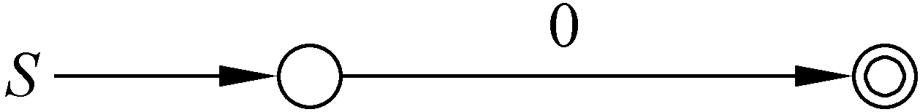
4.3.1 RE到FA的等价变换
0对应的FA
01对应的FA

Slide 24
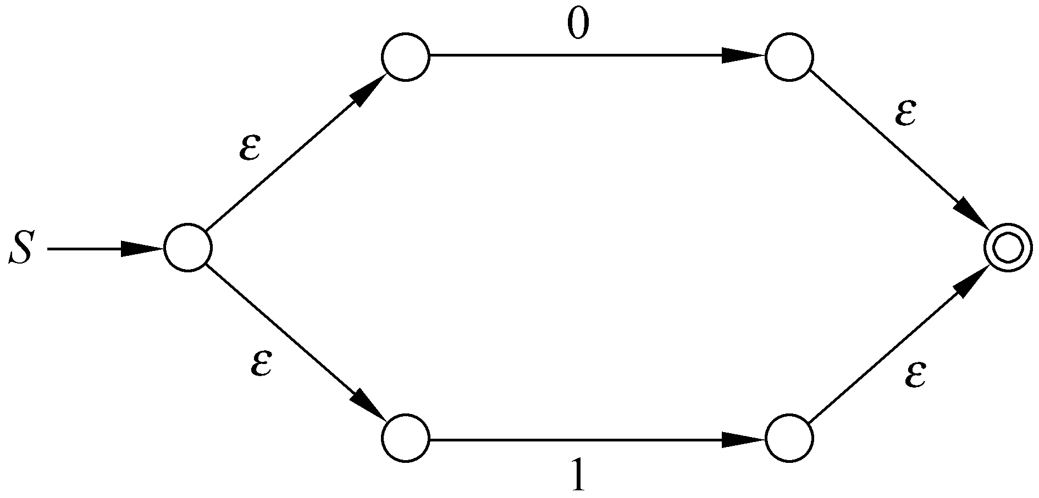
4.3.1 RE到FA的等价变换
0+1对应的FA

Slide 25
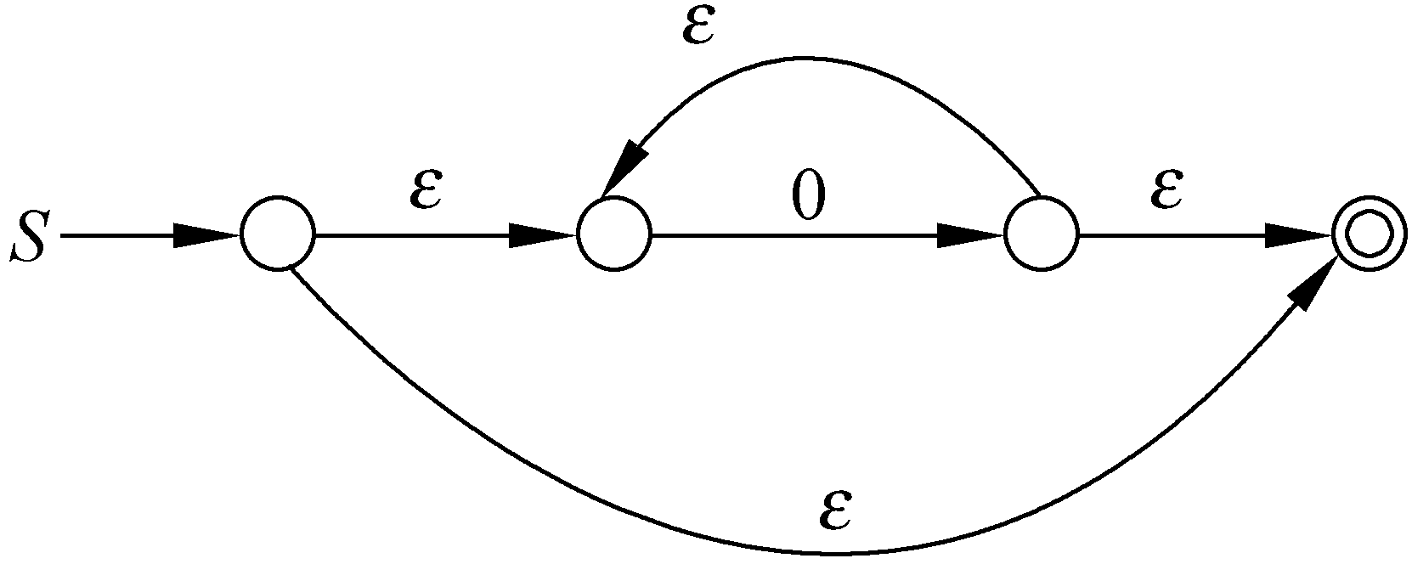
4.3.1 RE到FA的等价变换
0*对应的FA

Slide 26
4.3.1 RE到FA的等价变换
定理 4-1 RE表示的语言是RL。
证明：
施归纳于正则表达式中所含的运算符的个数n，证明对于字母表∑上的任意正则表达式r，存在FA M，使得L(M) = L(r) 。
  M恰有一个终止状态。
  M在终止状态下不作任何移动。

Slide 27
4.3.1 RE到FA的等价变换
n=0
r=ε
r=Φ
r=a

Slide 28
4.3.1 RE到FA的等价变换
n=k
设结论对于n=k时成立，此时有如下FA：
M₁=(Q₁，∑，δ₁，q₀₁，{f₁})
M₂=(Q₂，∑，δ₂，q₀₂，{f₂})
L(M₁)=L(r₁)，L(M₂)=L(r₂) 。
Q₁∩Q₂=Φ。

Slide 29
4.3.1 RE到FA的等价变换
n=k+1
取q₀，f∉Q₁∪Q₂，令
M=(Q₁∪Q₂∪{q₀，f}，∑，δ，q₀，{f})
① δ(q₀，ε)={q₀₁，q₀₂}；
② 对∀q∈Q₁，a∈∑∪{ε}，δ(q，a)=δ₁(q，a);
对∀q∈Q₂，a∈∑∪{ε}，δ(q，a)=δ₂(q，a)；
③ δ(f₁，ε)={f}；
④ δ(f₂，ε)={f}。
r=r₁+r₂

Slide 30
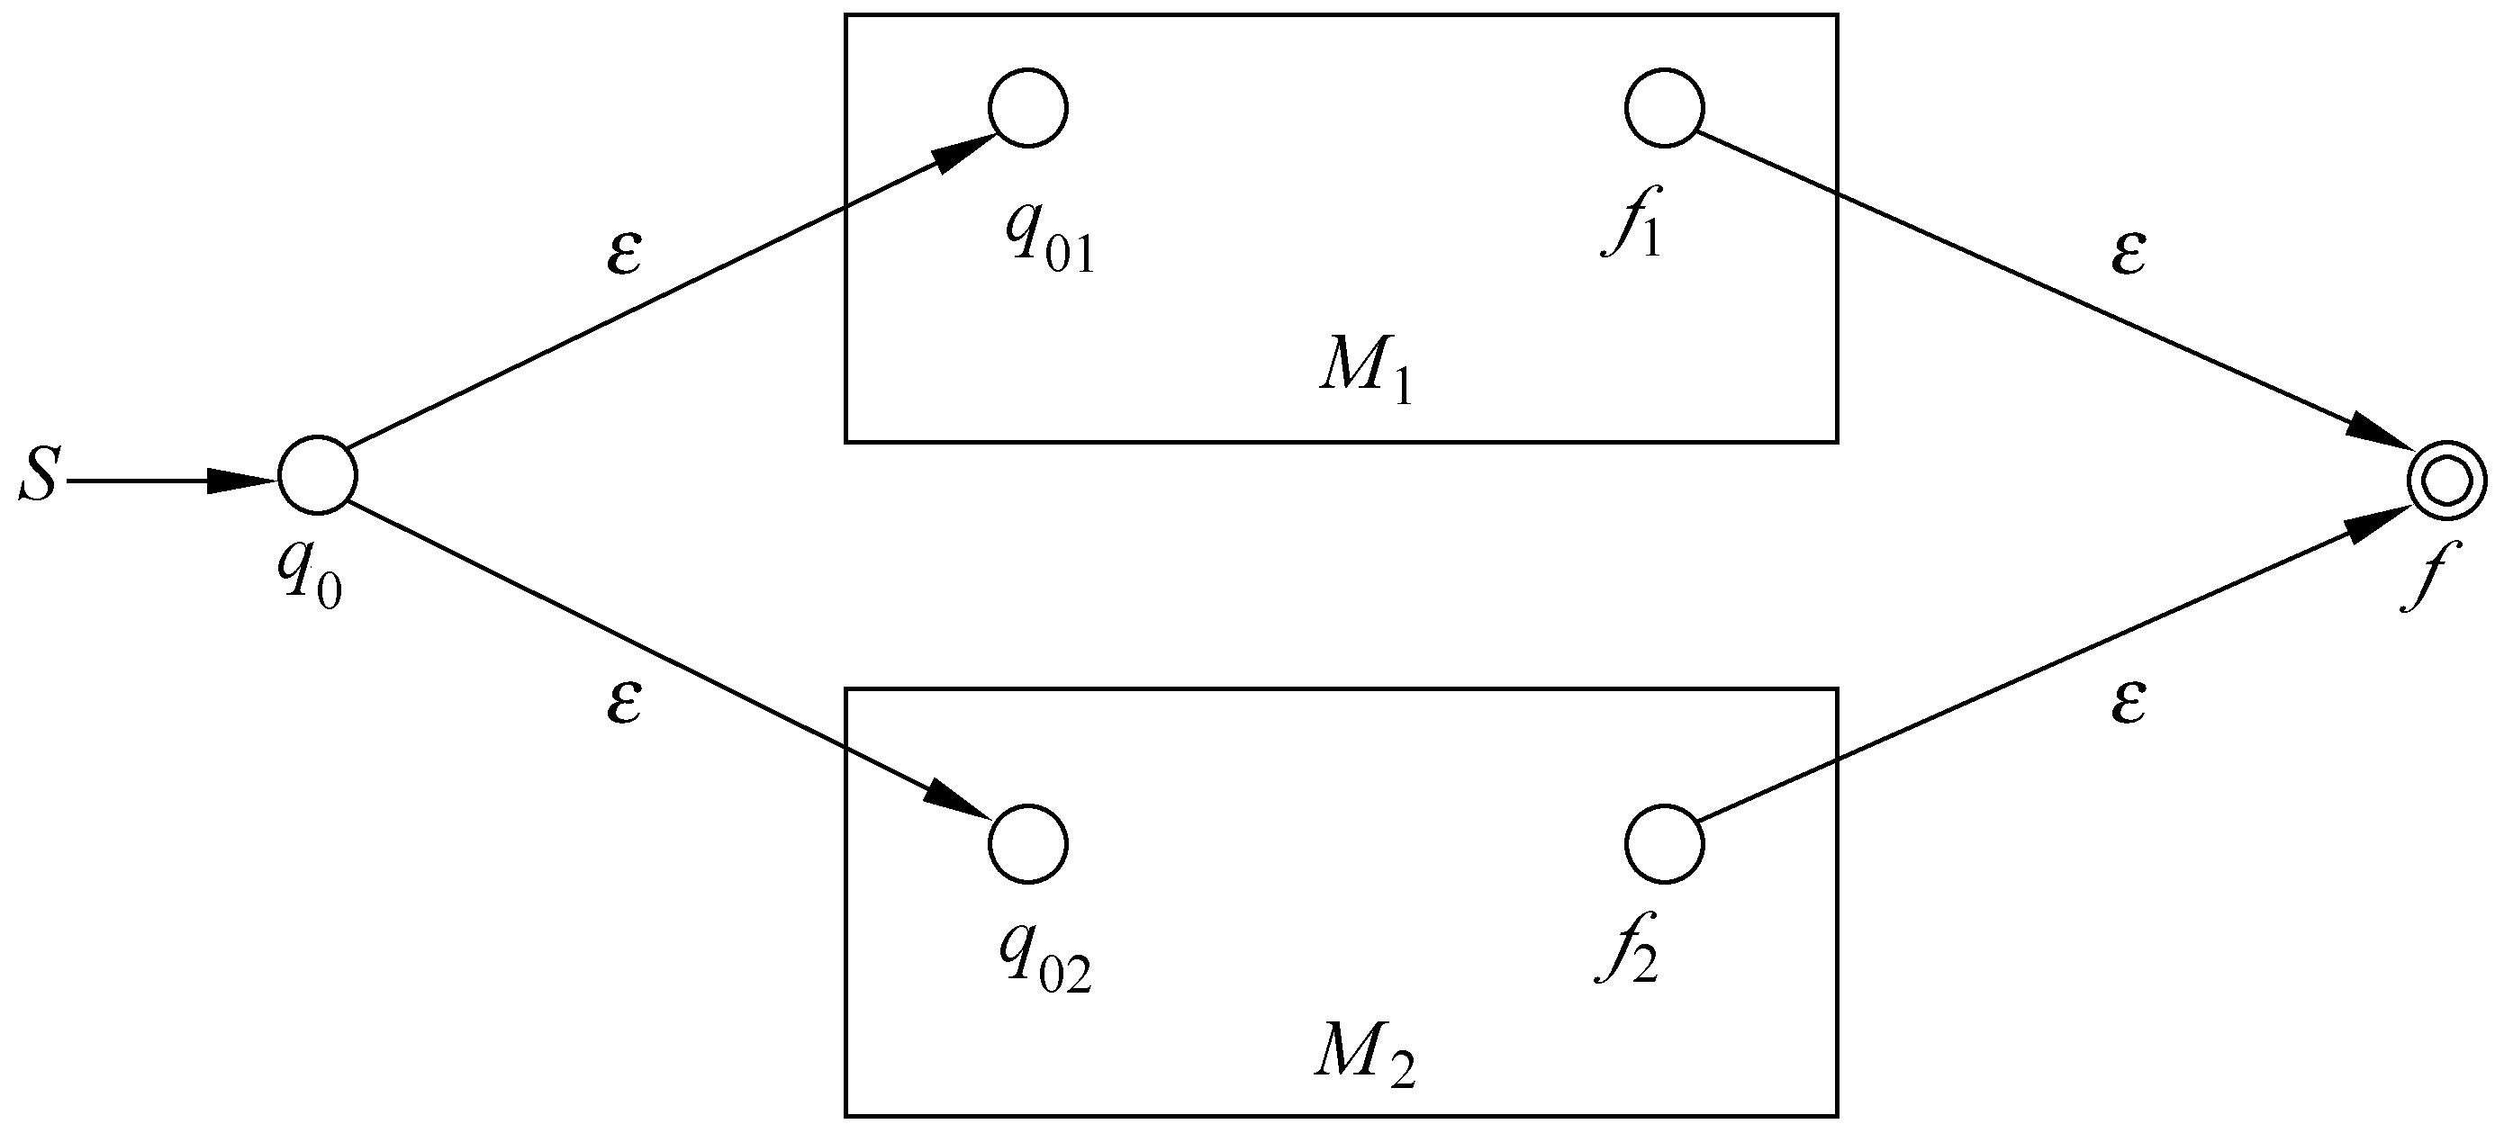
4.3.1 RE到FA的等价变换
n=k+1
r=r₁+r₂

Slide 31
4.3.1 RE到FA的等价变换
M=(Q₁∪Q₂，∑，δ，q₀₁，{f₂})
① 对∀q∈Q₁-{f₁}，a∈∑∪{ε}
  δ(q，a)=δ₁(q，a)；
② 对∀q∈Q₂-{f₂}，a∈∑∪{ε}
  δ(q，a)=δ₂(q，a)；
③ δ(f₁，ε)={q₀₂}

Slide 32
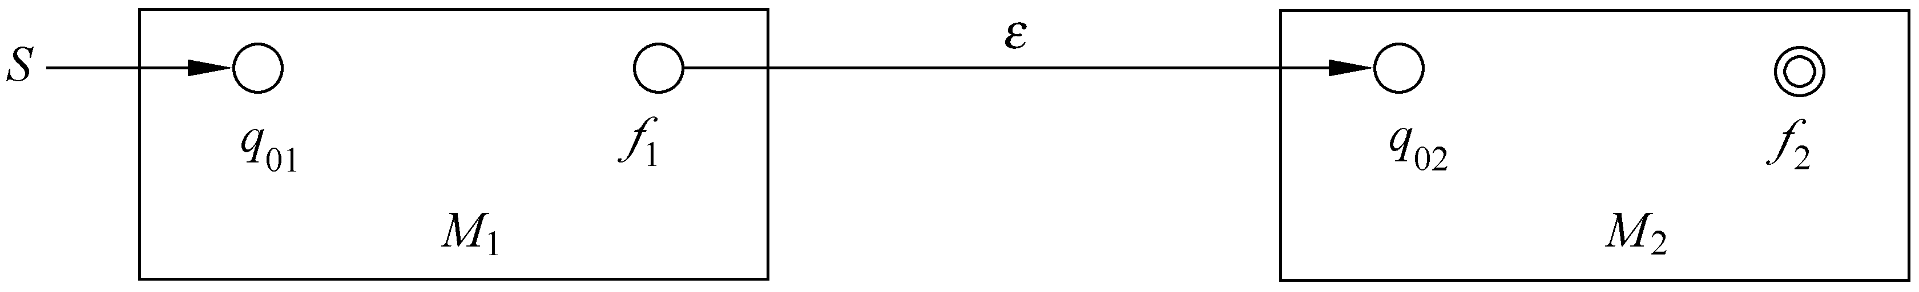
4.3.1 RE到FA的等价变换
r=r₁r₂

Slide 33
4.3.1 RE到FA的等价变换
M=(Q₁∪{q₀，f}，∑，δ，q₀，{f})
其中q₀，f∉Q₁，定义δ为
  ① 对∀q∈Q₁-{f₁}，a∈∑， δ(q，a)=δ₁(q，a)。
  ② δ(f₁，ε)={q₀₁，f}。
  ③ δ(q₀，ε)={q₀₁，f}。

Slide 34
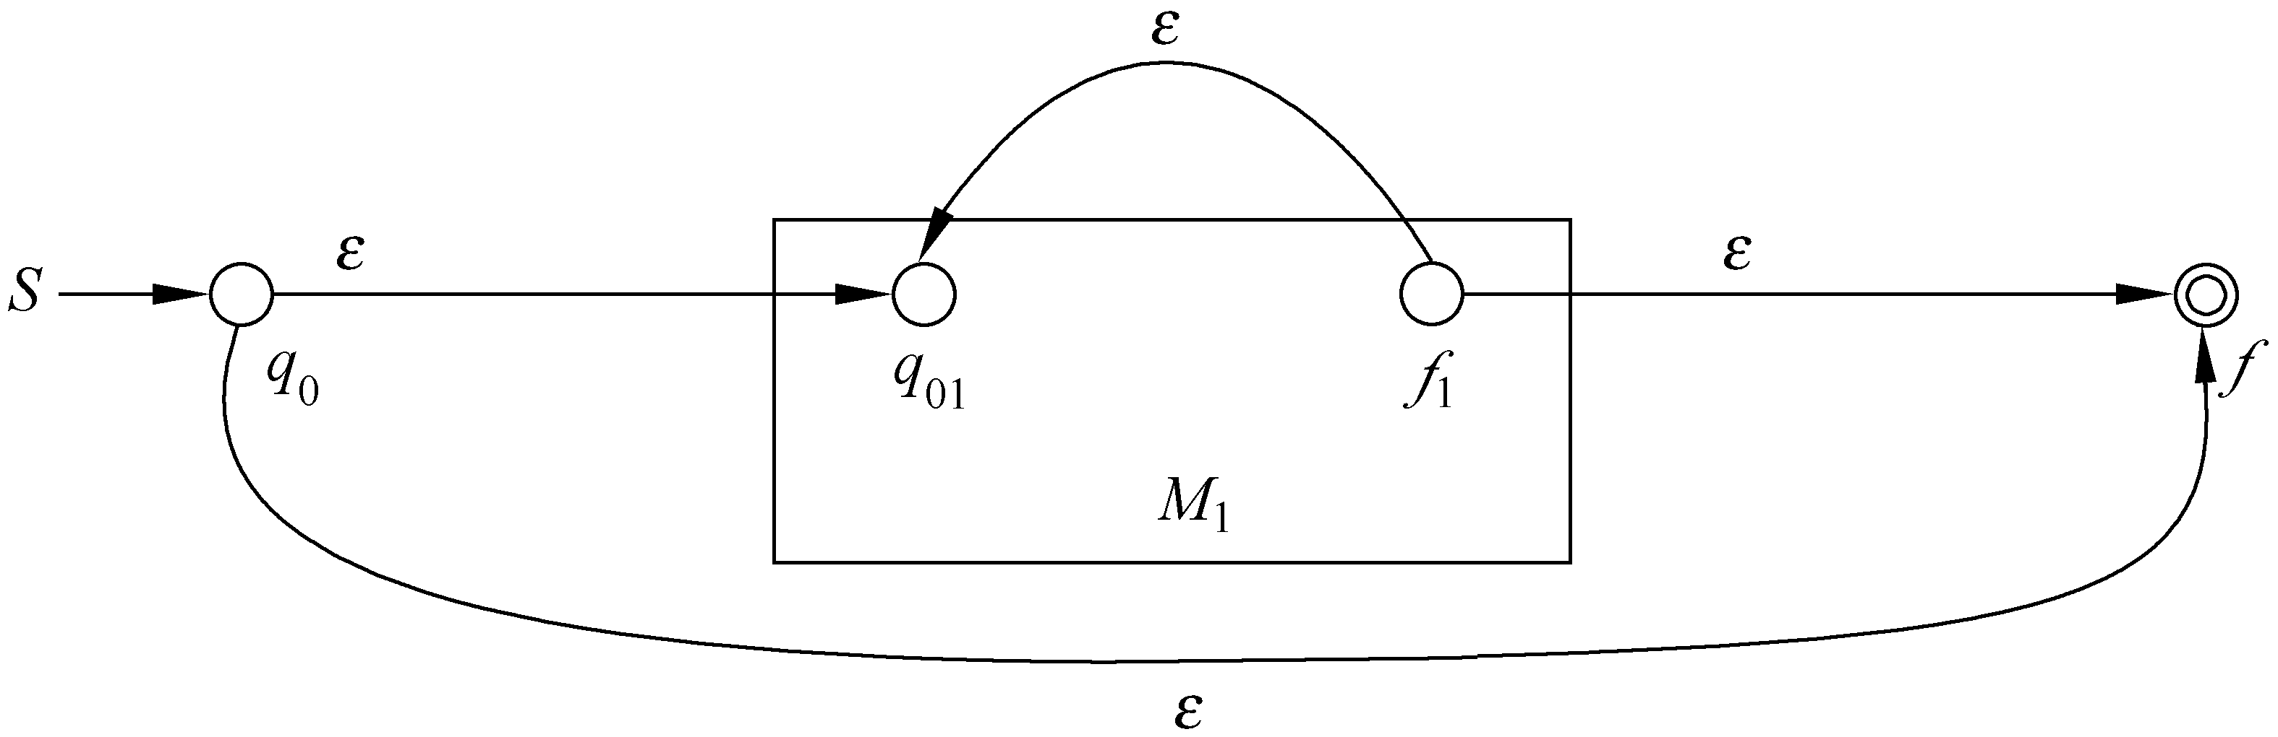
4.3.1 RE到FA的等价变换
r=r₁*

Slide 35
4.3.1 RE到FA的等价变换
按照定理4-1证明给出的方法构造一个给定RE的等价FA时，该FA有可能含有许多的空移动。
可以按照自己对给定RE的“理解”以及对FA的 “理解” “直接地”构造出一个比较“简单”的FA。
定理证明中所给的方法是机械的。由于“直接地”构造出的FA的正确性依赖于构造者的“理解”，所以它的正确性缺乏有力的保证。

Slide 36
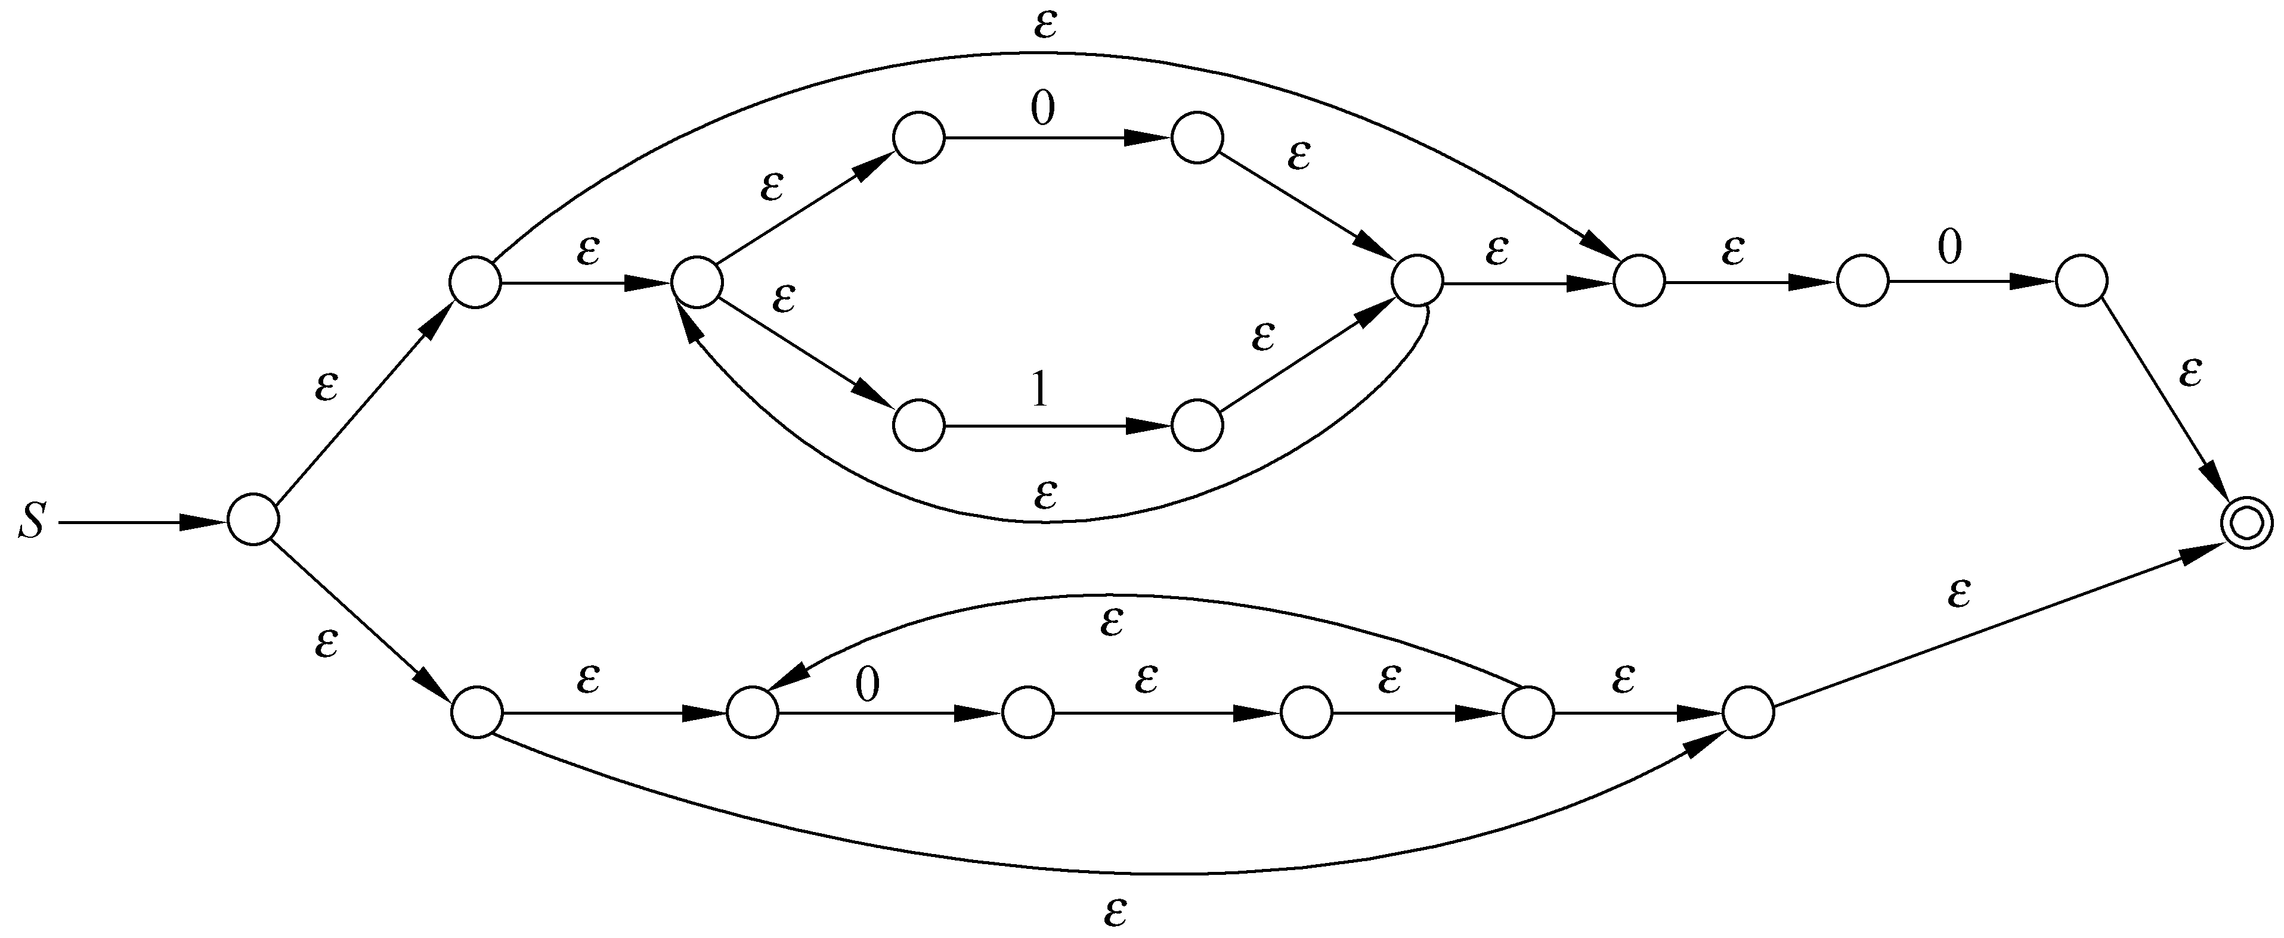
4.3.1 RE到FA的等价变换
例 4-3 构造与 (0+1)*0+(00)*等价的FA。

Slide 37
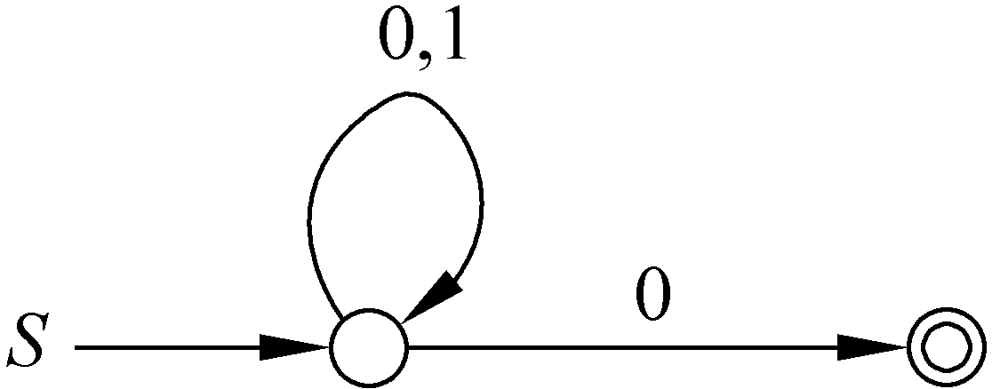
4.3.1 RE到FA的等价变换
按照对(0+1)*0+(00)*的“理解” “直接地”构造出的FA。

Slide 38
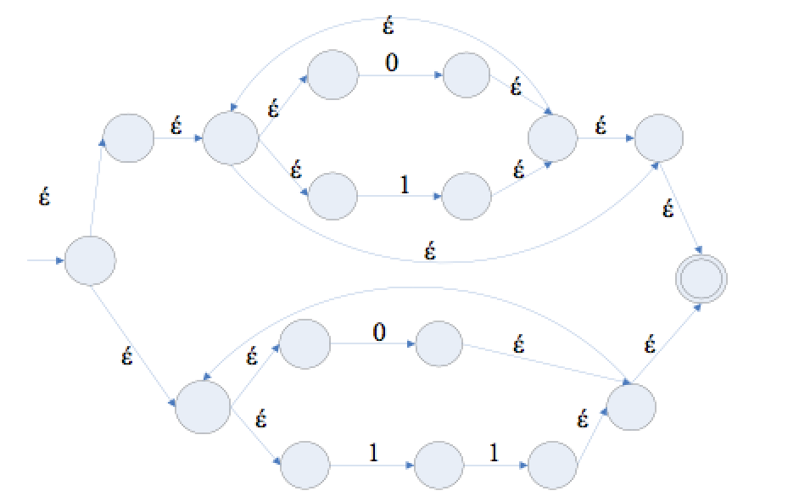
练习
将下面RE转换为NFA：
(0+1)* +(0+11)*

Slide 39
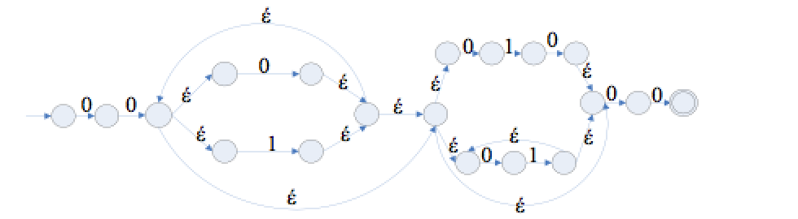
练习
将下面RE转换为NFA：
00(0+1)* ((01)*+010)00

Slide 40
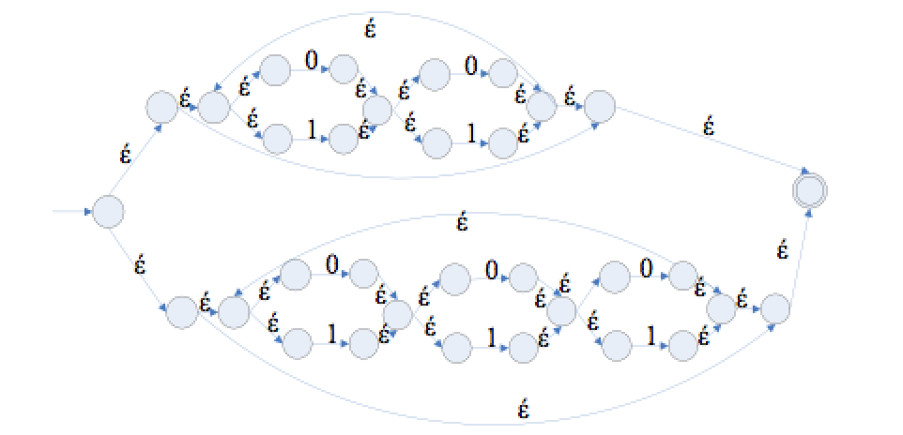
练习
将下面RE转换为NFA：
((0+1)(0+1))*+((0+1)(0+1)(0+1))*

Slide 41
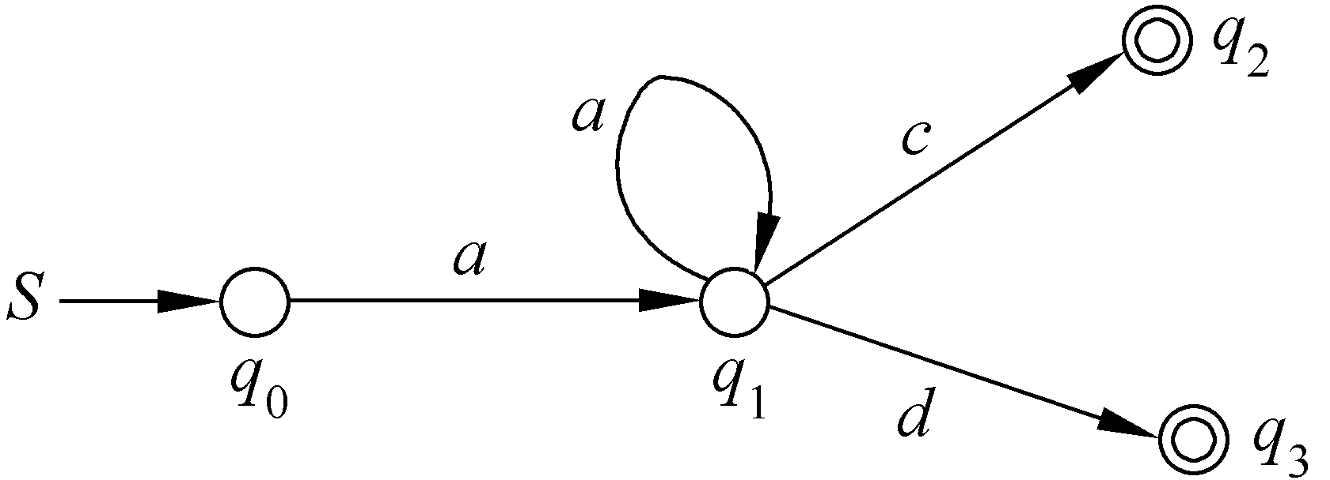
4.3.2 RL可以用RE表示
aa*(c+d)

Slide 42
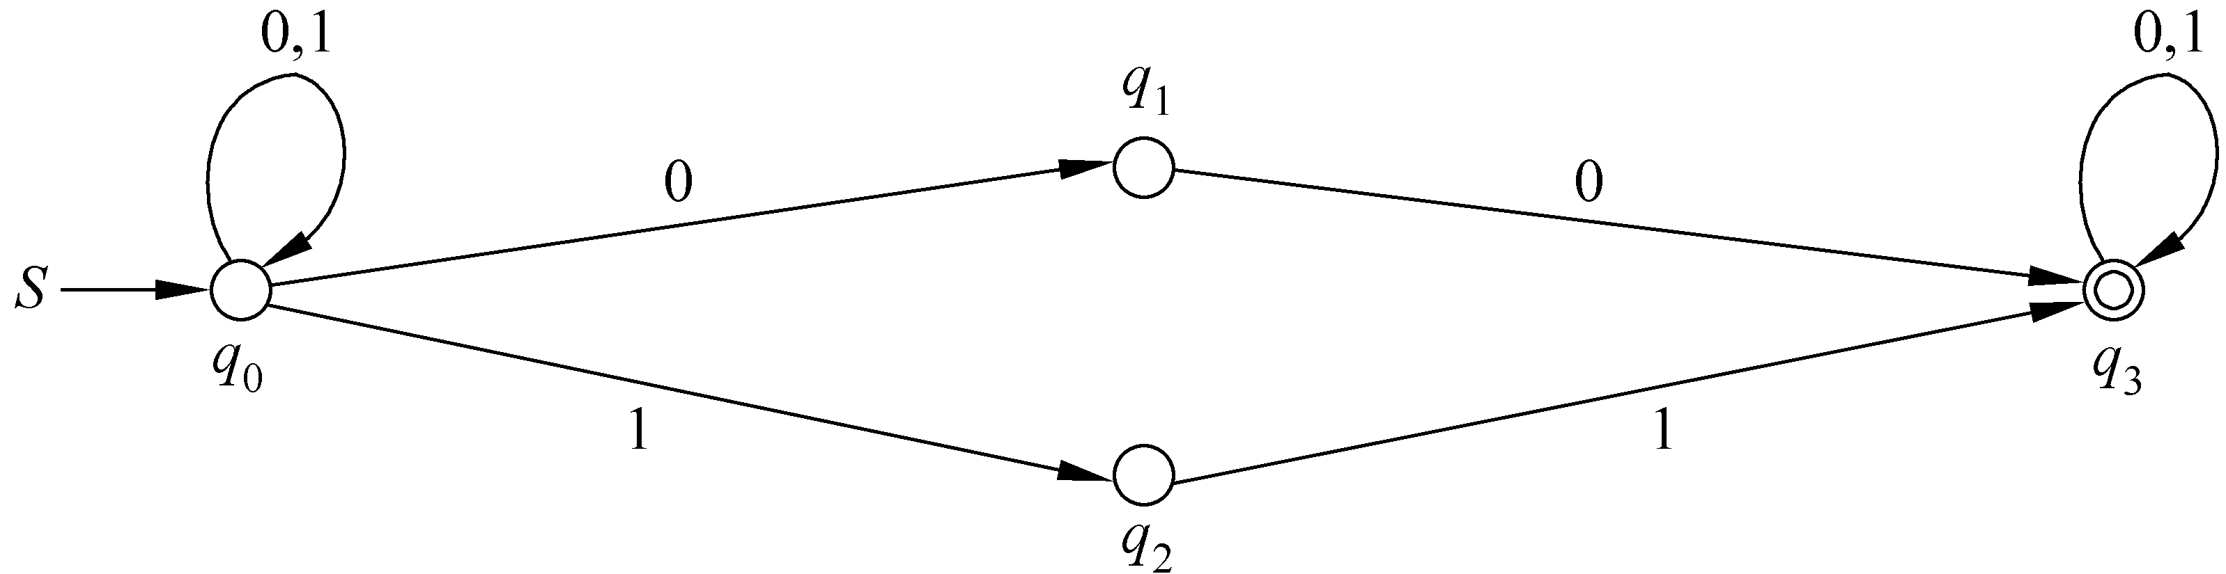
4.3.2 RL可以用RE表示
(0+1)*(00+11)(0+1)*

Slide 43
4.3.2 RL可以用RE表示
计算DFA的每个状态对应的集合——字母表的克林闭包的等价分类，是具有启发意义的。
这个计算过程难以“机械”地进行。
计算q₁到q₂的一类串的集合：R^{k}_{ij} 。
图上作业法。

Slide 44
4.3.2 RL可以用RE表示
定理4-2 RL可以用RE表示。
设DFA
M=({q₁，q₂，…，q_{n}}，∑，δ，q₁，F)
R^{k}_{ij}={x|δ(q_{i}，x)=q_{j}而且对于x的任意前缀y(y≠x，y≠ε)，如果δ(q_{i}，y)=q_{l}，则l≤k}。

Slide 45
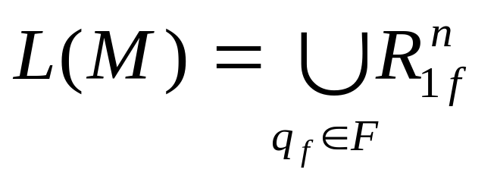
4.3.2 RL可以用RE表示
{a|δ(q_{i}，a)=q_{j}} 如果i≠j
R⁰_{ij}=
{a|δ(q_{i}，a)=q_{j}}∪{ε} 如果i=j
R^{k}_{ij}= R^{k-1}_{ik}( R^{k-1}_{kk})* R^{k-1}_{kj} ∪R^{k-1}_{ij}

Slide 46
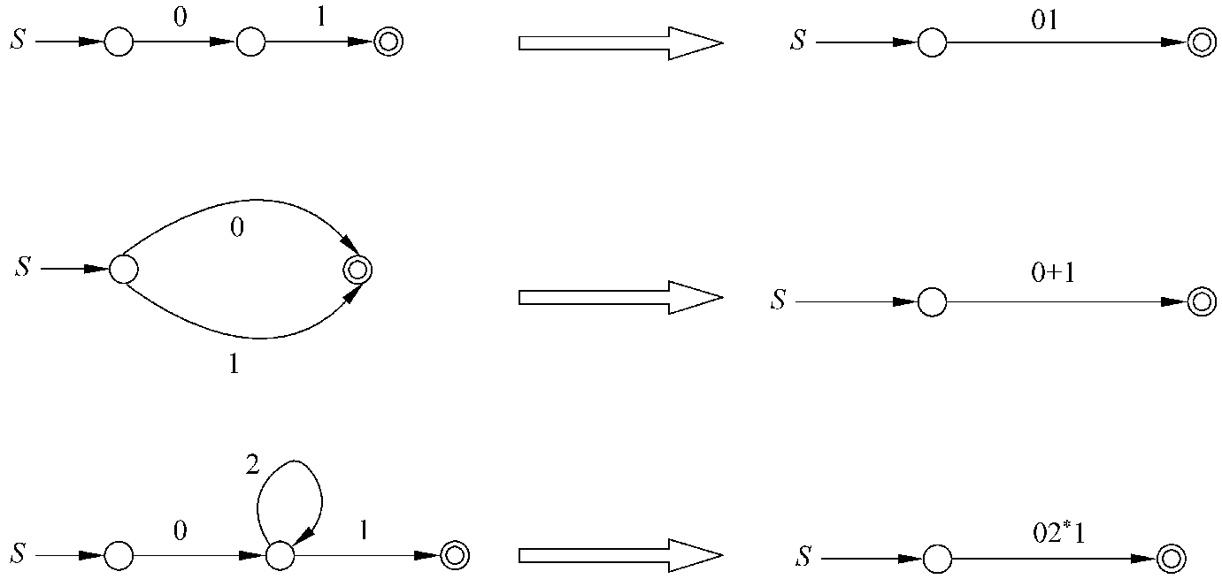
4.3.2 RL可以用RE表示
图上作业法
  启示

Slide 47
4.3.2 RL可以用RE表示
图上作业法操作步骤
⑴ 预处理：
① 用标记为X和Y的状态将M“括起来”：
在状态转移图中增加标记为X和Y的状态，从标记为X的状态到标记为q₀的状态引一条标记为ε的弧；从标记为q(q∈F)的状态到标记为Y的状态分别引一条标记为ε的弧。
② 去掉所有的不可达状态。

Slide 48
4.3.2 RL可以用RE表示
⑵ 对通过步骤(1)处理所得到的状态转移图重复如下操作，直到该图中不再包含除了标记为X和Y外的其他状态，并且这两个状态之间最多只有一条弧。
并弧
  将从q到p的标记为r₁，r₂，…，r_{g}并行弧用从q到p的、标记为r₁+r₂+…+r_{g}的弧取代这g个并行弧。

Slide 49
4.3.2 RL可以用RE表示
去状态1
  如果从q到p有一条标记为r₁的弧，从p到t有一条标记为r₂的弧，不存在从状态p到状态p的弧，将状态p和与之关联的这两条弧去掉，用一条从q到t的标记为r₁r₂的弧代替。
去状态2
  如果从q到p有一条标记为r₁的弧，从p到t有一条标记为r₂的弧，从状态p到状态p标记为r₃的弧，将状态p和与之关联的这三条弧去掉，用一条从q到t的标记为r₁r₃*r₂的弧代替。

Slide 50
4.3.2 RL可以用RE表示
去状态3
  如果图中只有三个状态，而且不存在从标记为X的状态到达标记为Y的状态的路，则将除标记为X的状态和标记为Y的状态之外的第3个状态及其相关的弧全部删除。

Slide 51
4.3.2 RL可以用RE表示
⑶ 从标记为X的状态到标记为Y的状态的弧的标记为所求的正则表达式。如果此弧不存在，则所求的正则表达式为Φ。

Slide 52
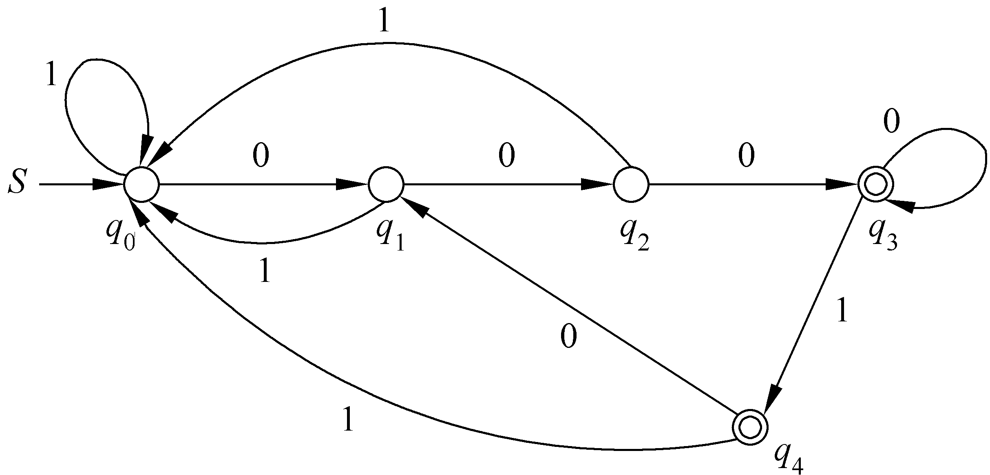
4.3.2 RL可以用RE表示
例 4-4 求图4-14所示的DFA等价的RE 。

Slide 53
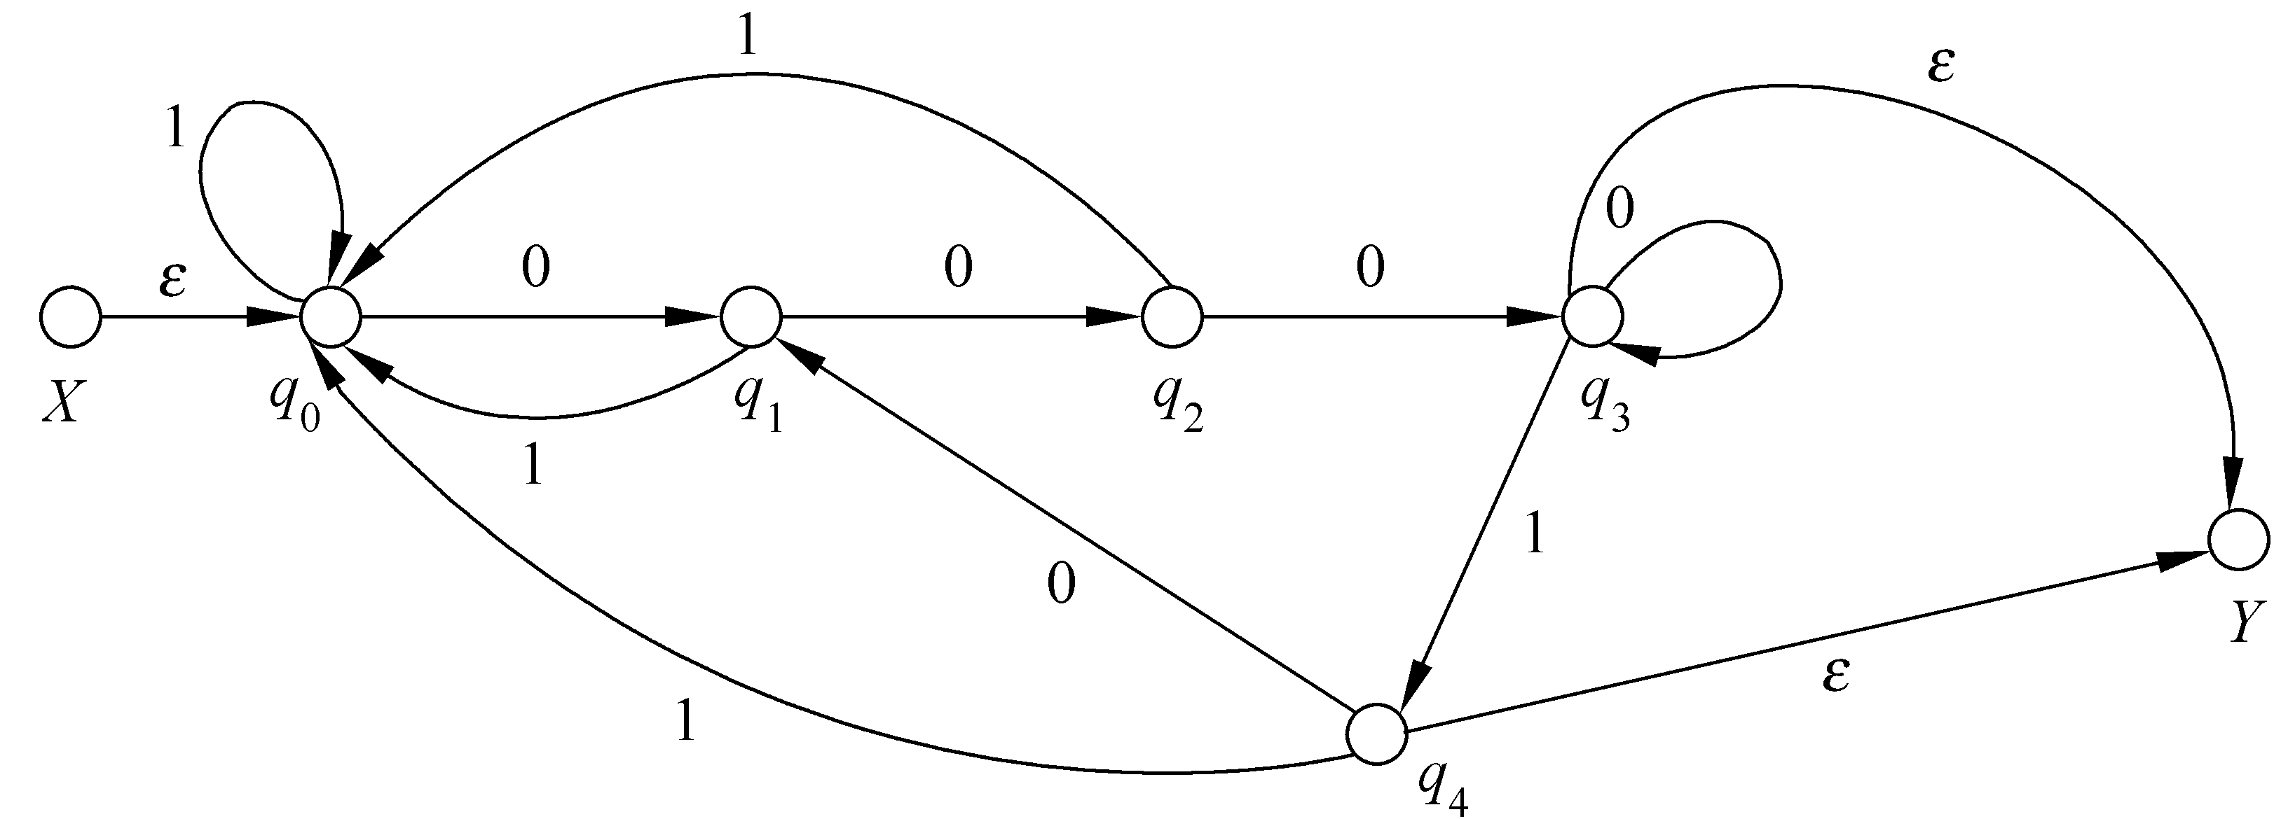
4.3.2 RL可以用RE表示
预处理。
↓

Slide 54
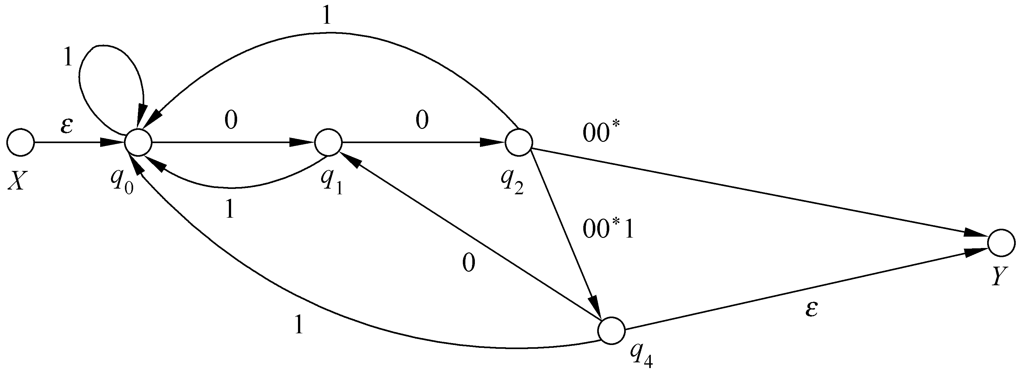
4.3.2 RL可以用RE表示
去掉状态q₃。
↓

Slide 55
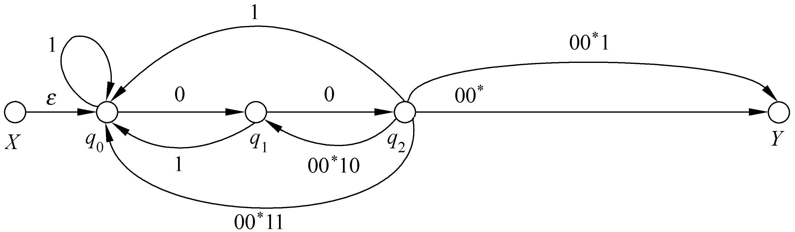
4.3.2 RL可以用RE表示
去掉状态q₄。
↓

Slide 56
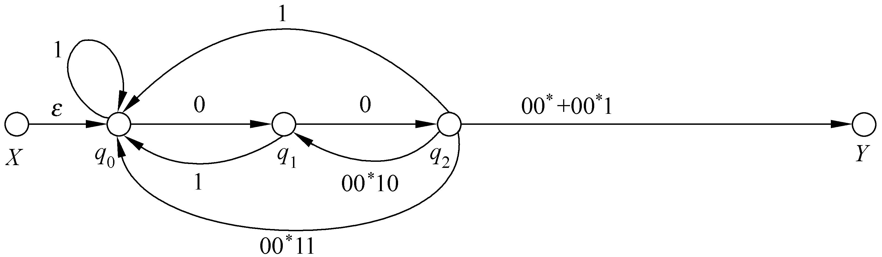
4.3.2 RL可以用RE表示
合并从标记为q₂的
状态到标记为Y的
状态的两条并行弧。
↓

Slide 57
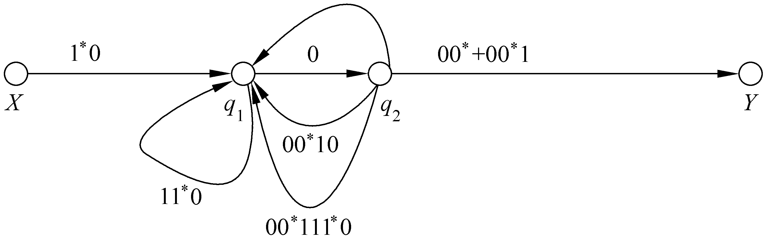

4.3.2 RL可以用RE表示
去掉状态q₀。
↓

Slide 58
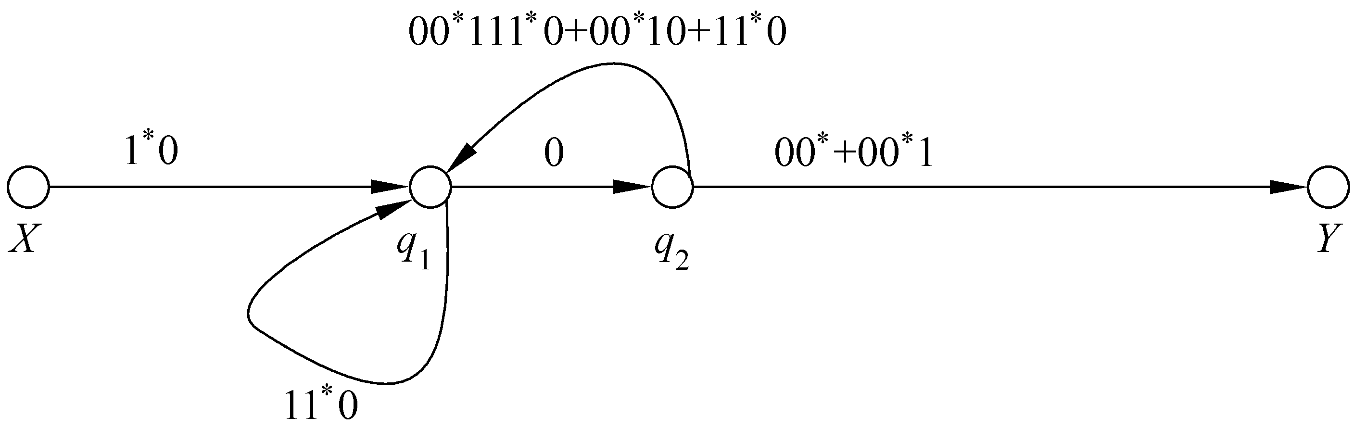
4.3.2 RL可以用RE表示
并弧。
↓

Slide 59
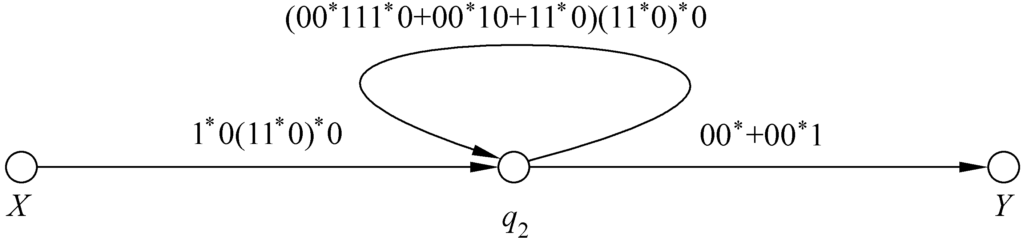
4.3.2 RL可以用RE表示
去掉状态q₁。
↓

Slide 60
4.3.2 RL可以用RE表示
去掉状态q₂。
↓
1*0(11*0)*0((00*111*0+00*10+11*0)(11*0)*0)*(00*+00*1)就是所求。

Slide 61
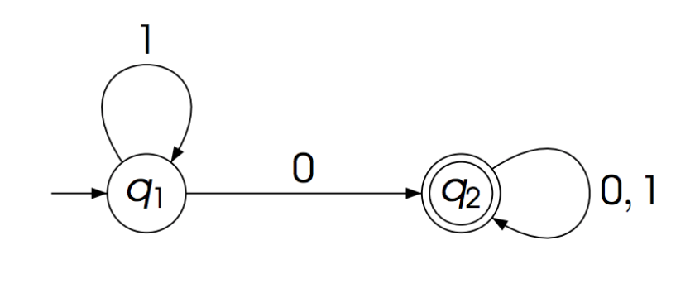
练习
将下面NFA转成RE （先消q1 再消q2）
1∗0(0 + 1)∗

Slide 62
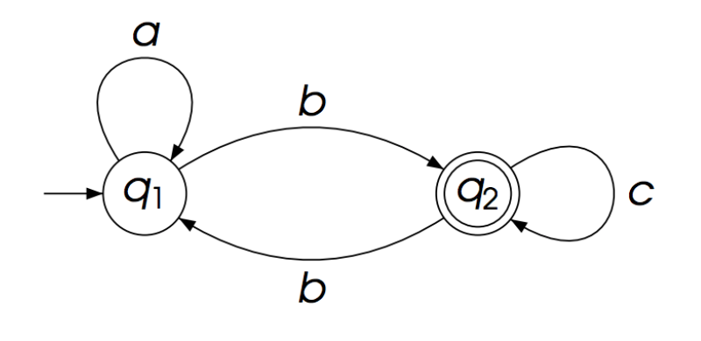
练习
将下面NFA转成RE （先消q2 再消q1）
(a + bc∗b)∗bc∗

Slide 63
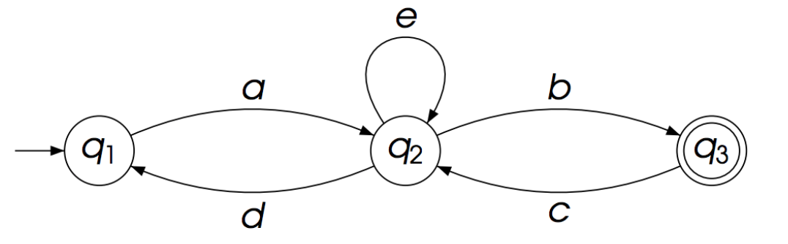
练习
将下面NFA转成RE （先消q2、再q1、q3）
(ae∗d)∗ae∗b(ce∗b + ce∗d(ae∗d) ∗ae∗b) ∗
.

Slide 64
4.3.2 RL可以用RE表示
几点值得注意的问题
  ⑴ 如果去状态的顺序不一样，则得到的RE可能在形式是不一样，但它们都是等价的。
  ⑵ 当DFA的终止状态都是不可达的时候，状态转移图中必不存在从开始状态到终止状态的路。此时，相应的RE为Φ。
  ⑶ 不计算自身到自身的弧，如果状态q的入度为n，出度为m，则将状态q及其相关的弧去掉之后，需要添加n*m条新弧。

Slide 65
4.3.2 RL可以用RE表示
  ⑷ 对操作的步数施归纳，可以证明它的正确性。
推论4-1 正则表达式与FA、正则文法等价，是正则语言的表示模型。

Slide 66
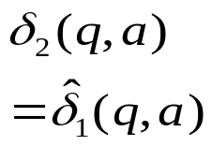
4.4 正则语言等价模型的总结
δ(q，a)=p~ q→ap
δ(q，a)=p∈F~ q→a
DFA
图上作业法
RE
RG
δ_{DFA}(P,a)=[δ_{NFA}(P,a)]
归纳
A→aB ~ B∈δ(A，a)
A→a ~ q_{f}∈δ(A，a)
NFA
ε-NFA

Slide 67
4.5 小结
本章讨论了RL及其与FA的等价性。
⑴ 字母表∑上的RE用来表示∑上的RL。Φ、ε、a（a∈∑），是∑上的最基本的RE，它们分别表示语言Φ、{ε}、{a}，以此为基础，如果r和s分别是∑上的表示语言R和S的RE，则r+s、rs 、r*分别是∑上的表示语言R∪S、RS、 R*的RE。如果L(r)=L(s)，则称r与s等价。

Slide 68
4.5 小结
⑵ RE对乘、加满足结合律；乘对加满足左、右分配律；加满足交换率和幂等率；Φ是加运算的零元素；ε是乘运算的单位元；Φ是乘运算的零元素。
⑶ RE是RL的一种描述。容易根据RE构造出与它等价的FA。反过来，可以用图上作业法构造出与给定的DFA等价的RE。
⑷ RL的5种等价描述模型转换图。

